Slide 1
ÓRGANOS DE LOS SENTIDOS 1
Materia: Fisiología
Para KINESIOLOGÍA Y FISIATRÍA
FCS - UNSL

Slide 2
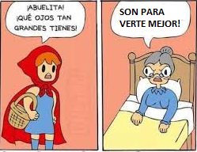

Slide 3
LA VISIÓN

Slide 4
“He aquí mi secreto, que no puede ser más simple : sólo con el corazón se puede ver bien; lo esencial es invisible para los ojos.”
“El Principito” – Antoine de Saint-Exupery

Slide 5
Los ojos
Son 2, ubicados a ambos lados de la línea media del rostro, en las cavidades orbitarias.
Presentan 2 cámaras: la anterior (entre la córnea y el cristalino) que contiene el humor acuoso; y la posterior (entre el cristalino y la retina) que contiene el humor vítreo.
Los humores contribuyen a mantener la forma y la presión intraocular. Llevan oxigeno y nutrientes a las regiones no vascularizadas del ojo (por ej.: cristalino y córnea).

Slide 6
LA VISIÓN

Slide 7
LA RETINA
Exceptuando las células pigmentarias, todas las demás son células modificadas del sistema nervioso.
Los conos y bastones son las únicas que perciben el estímulo lumínico.
Las células fotorreceptoras transmiten el impulso eléctrico a las células bipolares a través de una sinapsis; éstas, a su vez, realizan sinapsis con las células ganglionares.
Las células horizontales y amacrinas modulan las sinanpsis entre las diferentes células ya mencionadas.
Los axones de las células ganglionares se reúnen para formar el nervio óptico, que lleva la información a la zona correspondiente del cerebro.

Slide 8
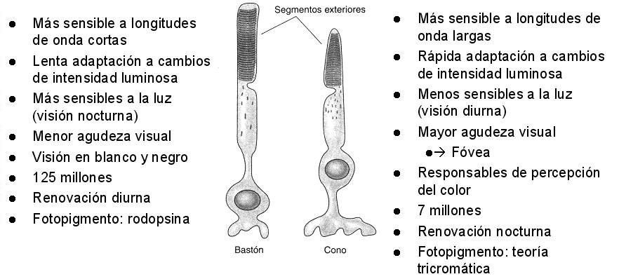
CELULAS FOTORRECEPTORAS Y PIGMENTOS VISUALES

Slide 9
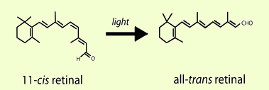
CELULAS FOTORRECEPTORAS Y PIGMENTOS VISUALES
La rodopsina está formada por una parte proteica (opsina) y un componente lipídico asociado (11-cis retinal)
El retinal proviene de la vitamina A.
Las células que perciben los colores (conos) tienen pigmentos similares. Existen 3: la eritropsina (sensible al rojo), la cloropsina (verde) y la cianopsina (azul).
RODOPSINA

Slide 10
VIAS NERVIOSAS Y CORTEZA SENSITIVA VISUAL

Slide 11
LAS LÁGRIMAS
Las lágrimas distribuyen el oxígeno en los ojos.
La lágrima se adosa como una lente que junto con la cara anterior de la córnea.
Por la lisozima y la gammaglobulina (IgA), destruye las bacterias.
Impide la desecación de la córnea (lubricante)
Fotoabsorbente: Absorbe parte de los rayos ultravioletas de la luz solar.
Humectación nasal: Al retirar el saco lagrimal se provoca sequedad nasal.
Arrastra pequeños detritos y cuerpos extraños con el parpadeo (función protectora).
Lágrimas basales (hunectan el ojo en condiciones normales), reflejas (cuando hay partículas o sustancias irritantes) y emocionales (alto contenido de hormonas; controladas por el sistema nervioso parasimpático).

Slide 12
REFLEJOS OCULARES
Reflejo de acomodamiento: responsable del enfoque de objetos cercanos luego de observar objetos distantes (y viceversa), que comprende cambios coordinados en la convergencia, forma del cristalino y tamaño de la pupila.
Reflejo corneal: es un parpadeo involuntario provocado por la estimulación sobre la córnea, al ser tocado o por un cuerpo extraño. La estimulación provoca una respuesta directa y consensual, es decir, una respuesta similar del ojo opuesto al estimulado.
Reflejo fotomotor: una función del sistema nervioso parasimpático que controla la entrada de luz al interior del ojo, consiste en la contracción de la pupila en respuesta a un estímulo luminoso. El reflejo fotomotor directo es el que contrae la pupila del ojo que recibe el estímulo visual mientras que el consensual es el que contrae la pupila del ojo contrario.
Parpadeo: Es una función esencial del ojo que ayuda a difundir a través de las lágrimas y eliminar los irritantes de la superficie de la córnea y la conjuntiva.
Reflejo oculovestibular: estabiliza la imagen en la retina durante el movimiento de la cabeza, produciendo un movimiento ocular en la dirección opuesta al movimiento de la cabeza, conservando la imagen en el centro del campo visual. Por ejemplo, cuando la cabeza se mueve hacia la derecha, los ojos se mueven a la izquierda, y viceversa

Slide 13
Y ALGO MÁS…
El núcleo supraquiasmático es el centro principal de regulación de los ritmos circadianos. Mediante diversas proyecciones sincroniza los ritmos periféricos y estimula la secreción de melatonina por la glándula pineal. Es conocido como el marcapasos central ya que se ocupa de sincronizar los diversos ritmos periféricos (circadianos) con los estímulos externos que le informan sobre los cambios de luz. Recibe información sobre la luz ambiental a través de los ojos, ya que la retina contiene no sólo fotorreceptores clásicos que nos permiten distinguir formas y colores, también posee células ganglionares con un pigmento llamado melanopsina, las cuales llevan la información a través del tracto retinohipotalámico.

